Slide 1

CHÀO MỪNG CÁC CÔ ĐẾN DỰ GIỜ
TIẾT TIẾNG VIỆT 1
BÀI 71: ƯƠC ƯƠT
Giáo viên: Nguyễn Thị Kim Huế-Lớp1D

Slide 2
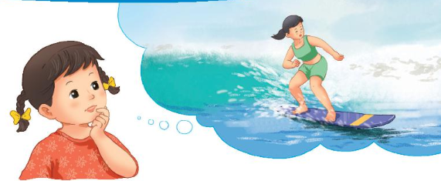

1
Nhận biết
Hà ước được lướt sóng biển.
ước
ướt

Slide 3
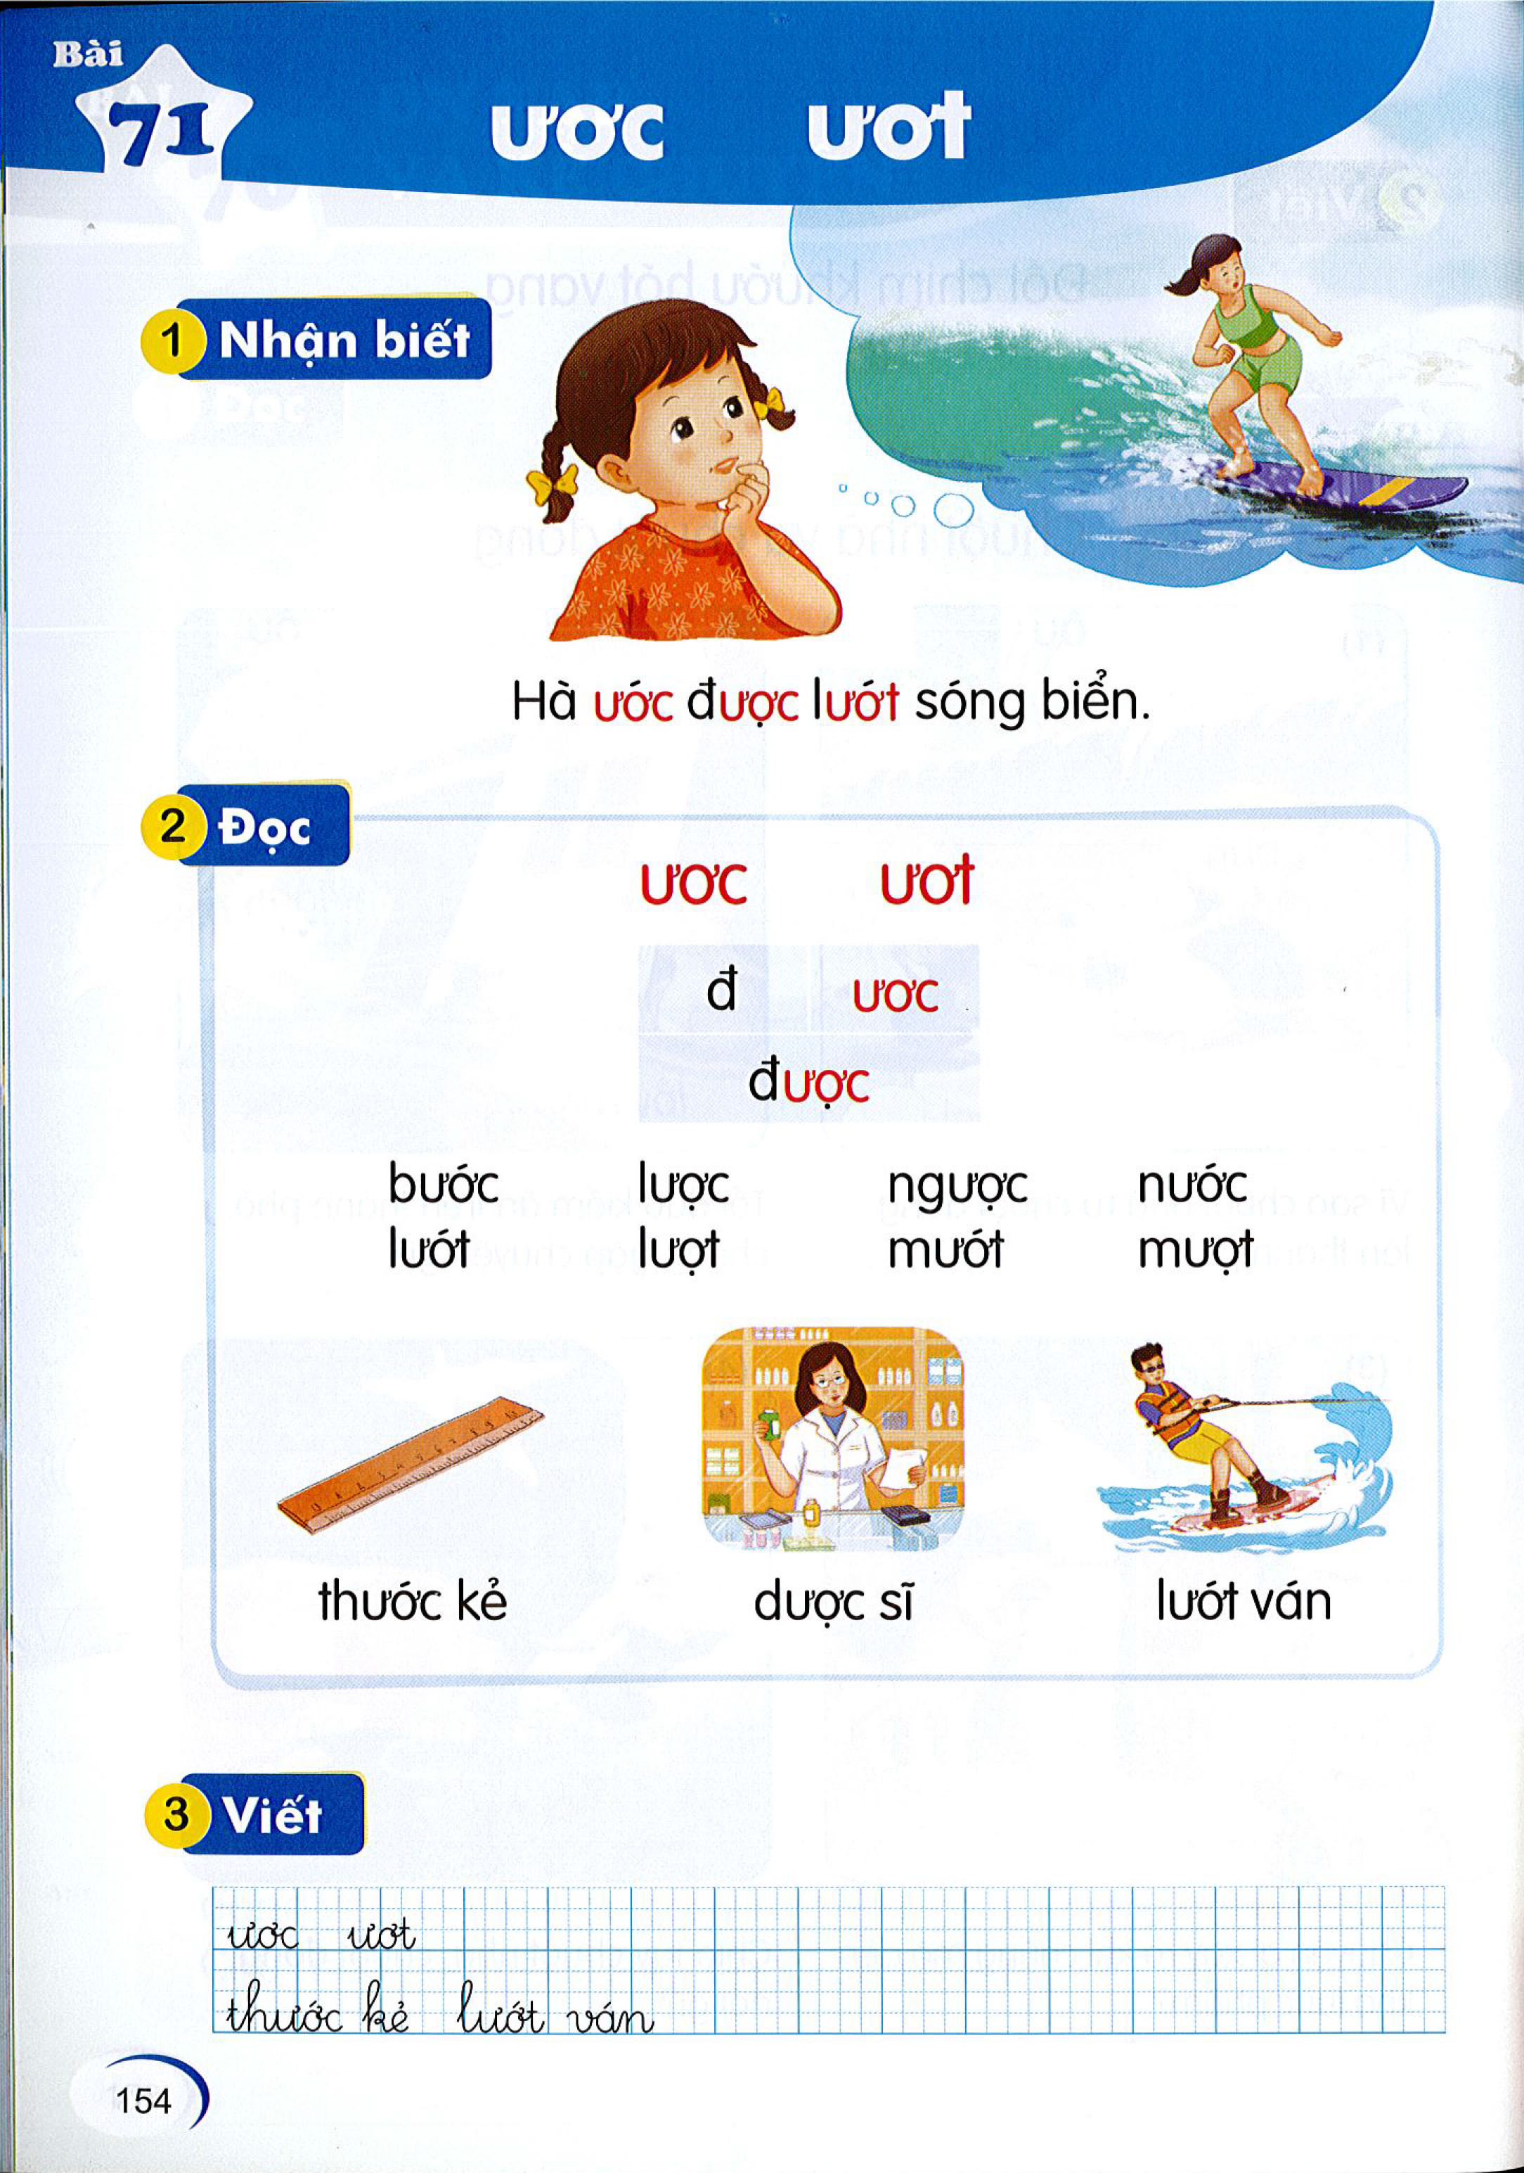
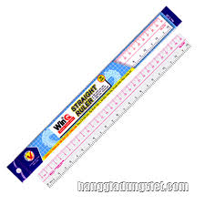

ươc
ươt
2
Đọc
ươc
đ
được
bước
lược
ngược
nước
lướt
lượt
mướt
mượt
thước kẻ
dược sĩ
lướt ván

Slide 4
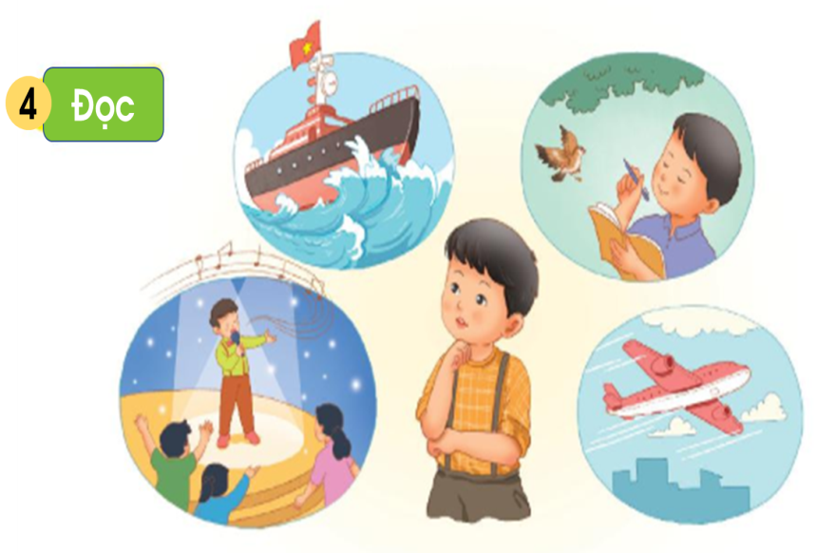
4
Đọc
Em có thích làm những nghề như
Hà không?
Đoạn văn chia mấy câu
Tìm các tiếng có vần ươc ươt
Nam mơ ước làm những nghề gì?
Lúc học hát, Nam ước làm ca sĩ. Lúc nghe mẹ đọc thơ, Nam lại ước trở thành nhà thơ. Khi ra biển, Nam ước là người lái tàu, vượt qua những con sóng lớn. Nhìn lên bầu trời, Nam lại ước làm phi công. Nam tự hỏi: ‘Bao giờ mình mới lớn nhỉ’.

Slide 5
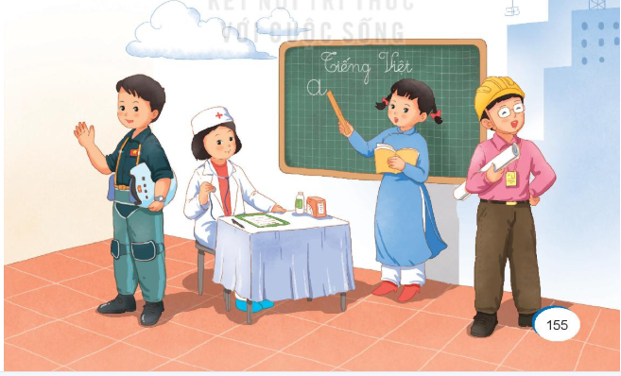
5. NÓI
Ước mơ của em
Nếu là em, em mơ ước sau này
mình làm nghề gì?
Nhiệm vụ của bác sĩ, phi công, kiến
trúc sư, thầy giáo là gì?
Hãy nói về nghề nghiệp của những
người trong tranh

